Slide 1
Creación de Índices para mejorar el acceso a los Datos
MDY2131

Slide 2
Experiencia de Aprendizaje y Competencia Asociada
Experiencia | Nombre | Unidad de Competencia Especialidad – Nivel de la Competencia de Empleabilidad
Nº 3 | Gestión de usuarios y objetos de la base de datos | Desarrolla operaciones en la base de datos que permitan controlar y mejorar la manipulación y recuperación de datos utilizando el lenguaje asociado y de acuerdo a los requerimientos de la organización.
 |  | Resolución de Problemas (N1)

Slide 3
Objetivos de la Clase
Explicar conceptos generales de Índices.
Explicar consideraciones importantes desde el punto de vista del costo (optimizador) y el uso de recursos del servidor de base de datos cuando se utilizan Índices.
Explicar los factores que se deben considerar crear y utilizar índices para las sentencias SQL.
Describir algunos de los índices más utilizados.
Explicar cómo se crean los índices B-Tree, Unique y Function-Based y cómo afectan en el plan de ejecución de una sentencia SQL.

Slide 4
Creación de Índices y su efecto en el Plan de Ejecución de una sentencia SQL
*Las sentencias SQL de los ejemplos utilizan las tablas del script crea_pobla_tablsa_bd_RENT_A_HOUSE.SQL
* Los índices los crea el mismo usuario dueño de las tablas

Slide 5
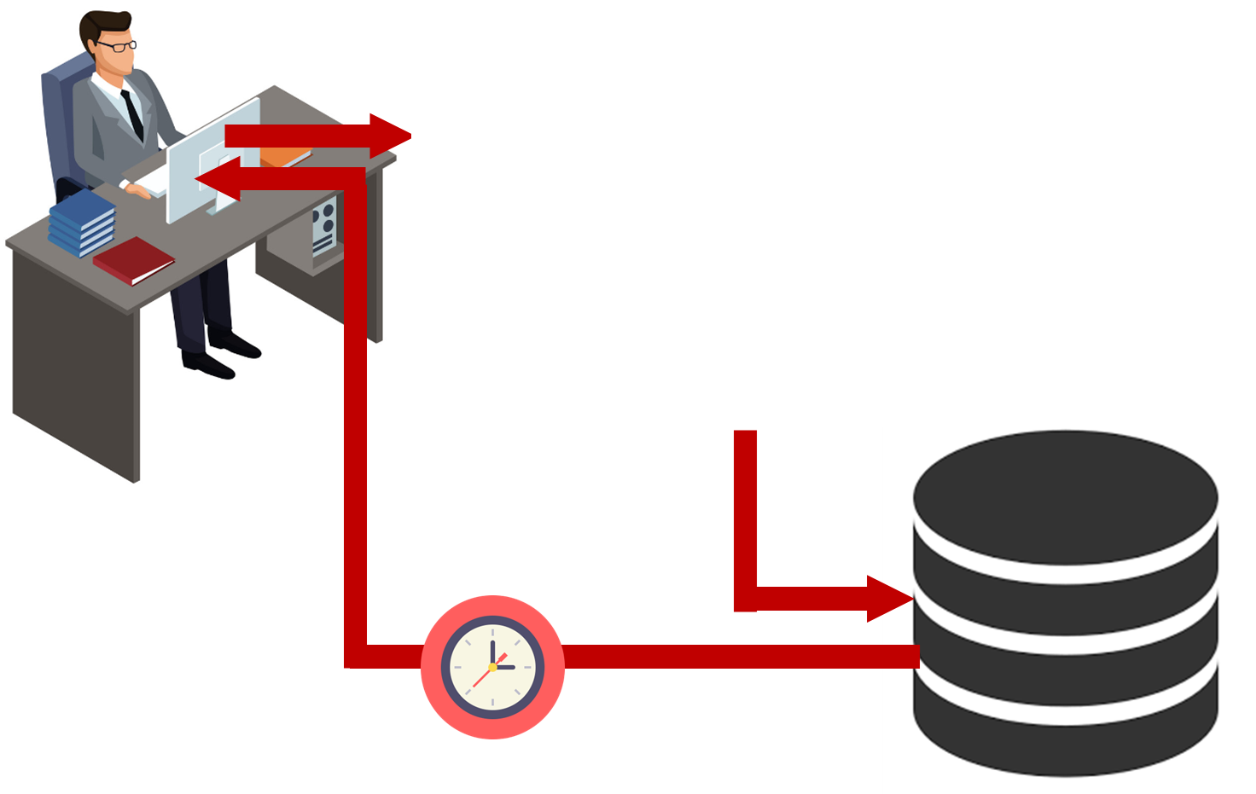
Conceptos de Índices
SELECT e.numrut_emp || '-' || e.dvrut_emp "RUT EMPLEADO",
e.nombre_emp || ' ' || e.appaterno_emp || ' ' ||
e.apmaterno_emp "NOMBRE EMPLEADO",
TO_CHAR(e.sueldo_emp, '999G999G999') sueldo,
COUNT(p.nro_propiedad) "PROPIEDADES A SU CARGO"
FROM empleado e JOIN propiedad p
ON e.numrut_emp=p.numrut_emp
WHERE e.id_categoria_emp = 3
GROUP BY e.numrut_emp, e.dvrut_emp, e.nombre_emp,
e.appaterno_emp, e.apmaterno_emp, e.sueldo_emp
ORDER BY e.appaterno_emp;
Notes:
Conceptos de Índices
Cuando las tablas involucradas en esta simple consulta tenían pocas filas, el resultado es retornado al usuario en pocos segundos. Sin embargo, ahora que las tablas poseen millones de filas y siguen aumentado, tarda cada vez más. ¿Qué está pasando?
Cuando se ejecuta una consulta SQL, el optimizador calcula un plan de ejecución que detalla cómo recuperará los valores de las columnas especificadas en la consulta. Al calcular el plan, el optimizador determina qué tablas e índices se usarán para recuperar datos.
Cuando no existe un índice que el optimizador pueda utilizar, la tabla en sí misma es la única ruta de acceso disponible para satisfacer los resultados de la consulta. Al no existir un índice adecuado para ser usado, el optimizador no tiene más remedio que inspeccionar cada fila dentro de cada bloque utilizado en la tabla.
A medida que se insertan más datos en esta tabla, la consulta lleva más tiempo. El costo de esta consulta es proporcional al número de bloques de la tabla. La única forma de hacer que esta consulta se ejecute más rápido es comprar un mejor hardware o usar una función de mejora del rendimiento, como un ÍNDICE.

Slide 6
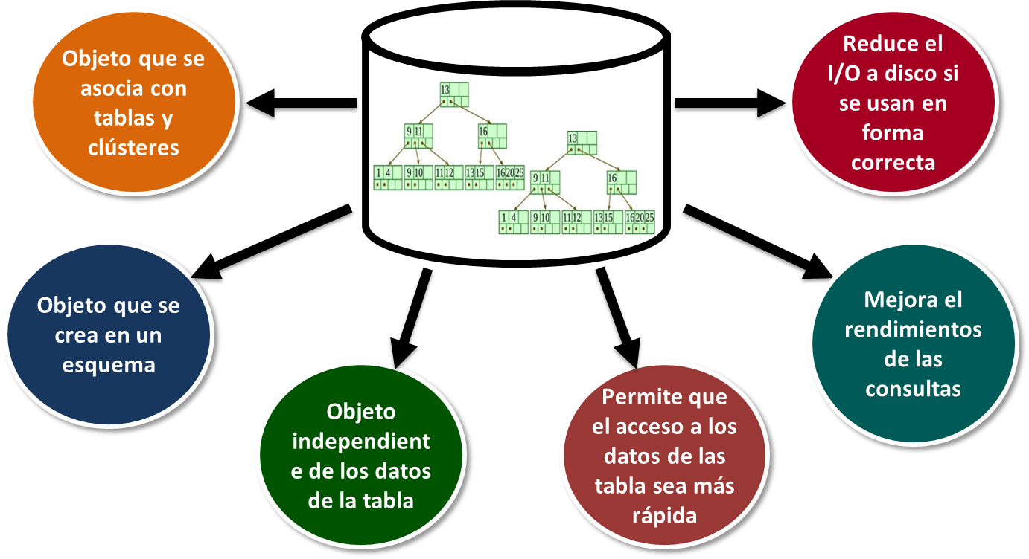
Conceptos de Índices
Notes:
Conceptos de Índices
En términos generales, un índice:
Es una estructura u objeto opcional que se asocia con tablas y clústeres.
Es un objeto que se crea en un esquema de la base de datos.
Es un objeto independiente lógica y físicamente de los datos de la tabla con el está asociado.
Almacena el valor de la(s) columna(s) que lo conforma(n) junto con su identificador de fila (ROWID)
Proporciona una ruta de acceso más rápida a los datos de la tabla
Se utiliza principalmente para aumentar el rendimiento de la consulta
Es el medio principal para reducir el I/O a disco cuando se usan correctamente

Slide 7
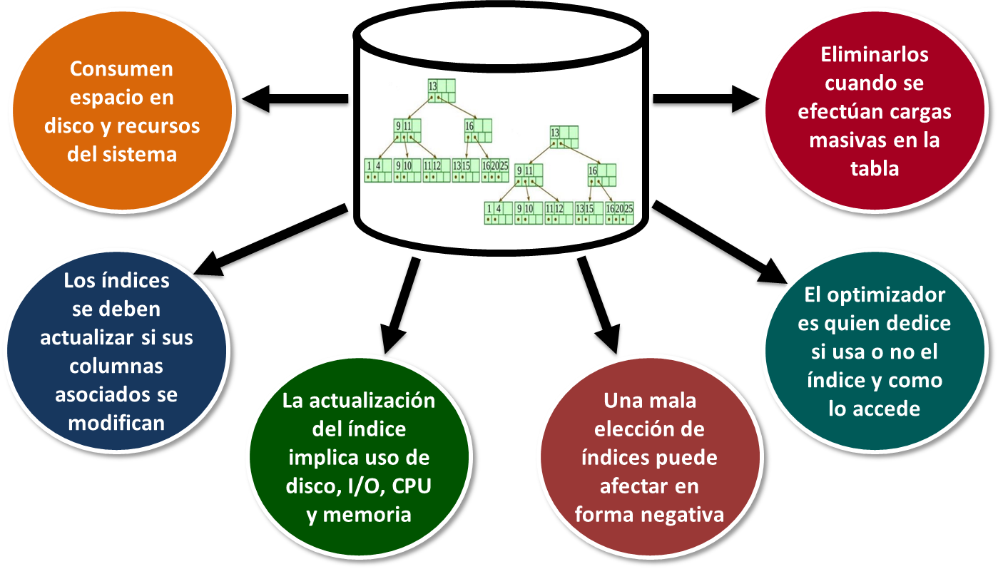
Consideraciones si se desea crear Índices
Notes:
Consideraciones si se desea crear Índices
Antes de decidir crear índices sobre las tablas, se deben tener presente las siguientes consideraciones:
Los índices no son gratuitos. Ellos consumen espacio en disco y recursos del sistema
Como los valores de la(as) columna(s) de las tablas se modifican, los índices asociados a esas columnas también deben actualizarse
Al actualizarse los índices, se usan recursos de almacenamiento, I/O, CPU y memoria
Una mala elección de los índices significa un mal uso de discos y al consumo excesivo de recursos del sistema
Una mala elección de los índices por lo tanto, puede significar una disminución en el rendimiento de la base de datos
Debido al costo de los índices en sentencias DML, se recomienda eliminarlos cuando se efectúe carga masiva de datos y volver a crearlos después. Se recomienda también eliminarlos cando ya no se utilizan.
El optimizador puede decidir recuperar datos para una consulta solo accediendo al índice; sin tener que acceder a la tabla
El optimizador de la Base de Datos es quien decide que índice se requiere en cierto caso específico
En algunos escenarios, el optimizador puede decidir no utilizar un índice. La decisión de utilizar o no un índice está basada en el costo, que calcula el optimizador, al acceder a la tabla completa o a un índice existente.
Crear los índices en tablespaces (y disco) diferentes al tablespaces de otros objetos

Slide 8
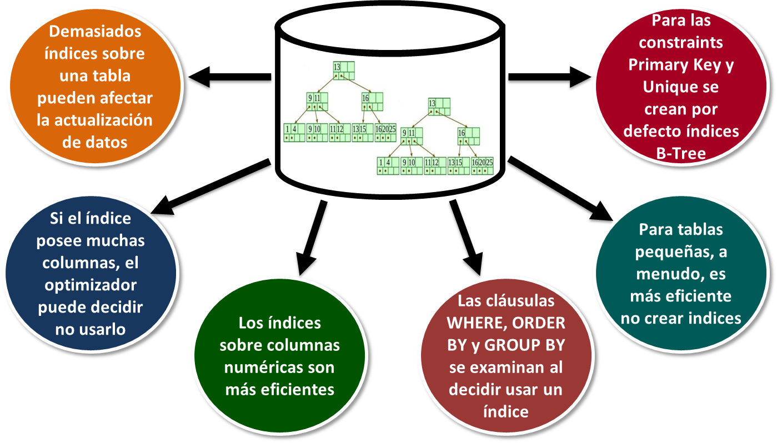
Factores importantes al decidir usar Índices
Notes:
Factores importantes al decidir usar Índices
Una vez que se ha decidido crear y usar índices, los siguientes factores siempre se deben tener presente:
Demasiados índices para la tabla pueden mejorar el acceso de lectura pero degradar la eficiencia en la actualización de los datos
Demasiadas columnas en un índice pueden hacer que el optimizador considere que el índice es menos eficiente que leer toda la tabla
Las columnas numéricas, son más eficientes para indexar que aquellas que almacenan fechas o caracteres de largo variables
El optimizador examina las cláusulas WHERE, ORDER BY y GROUP BY de las sentencias al decidir si usar un índice. La cláusula WHERE suele ser la más importante al decidir el uso del índice porque filtra información no deseada antes y durante el I/O a disco
Las tablas pequeñas a menudo se pueden leer más rápido sin índices utilizando un Full Scan
El tipo de índice predeterminado es un índice de B-Tree. Es el tipo de índice más comúnmente utilizado y por defecto se crean índices B-Tree para las constraints Primary Key y Unique
Limitar el número de índices en las tablas porque, aunque aceleran las consultas, las operaciones DML se vuelven más lentas

Slide 9
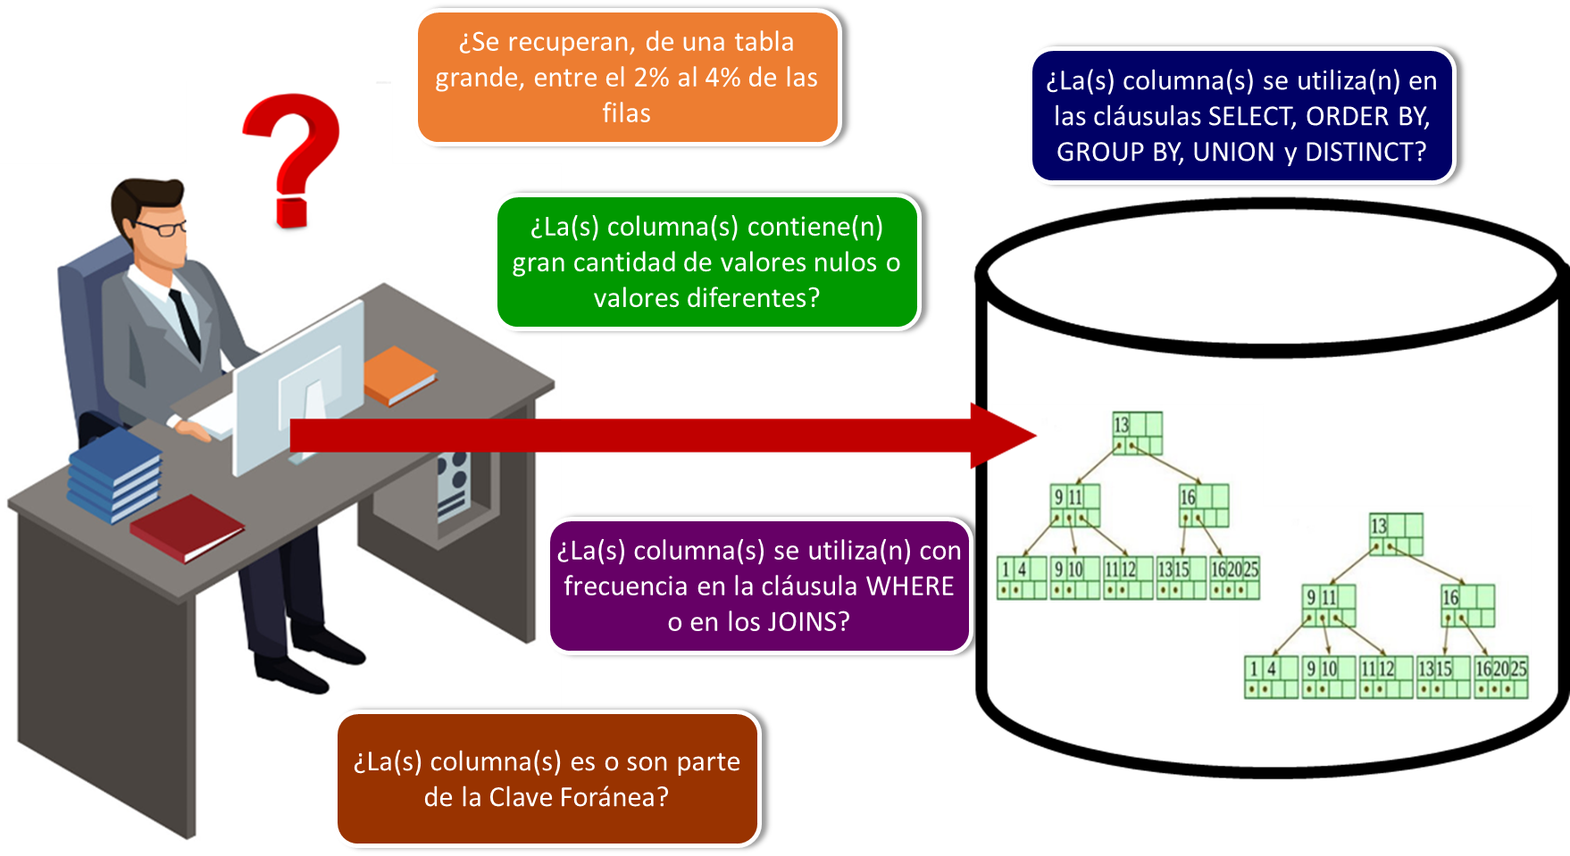
Cómo decidir si de deben crear Índices a las Tablas
Notes:
Cómo decidir si de deben crear Índices a las Tablas
Si bien se tiende a creer que la creación de índices soluciona todos los problemas de rendimiento o performance de las sentencias SQL, esto no es así ya que existen situaciones en que el problema se agrava mucho más. Entonces ¿Cómo decidir si se crear o no un índice?. Por lo general si se cumplen algunas de estas condiciones:
Sobre tablas grandes y que se espera que la mayoría de las consultas recuperen entre el 2% al 4% de las filas en la tabla
Sobre columnas que contienen gran cantidad de valores nulos y que son usadas con mucha frecuencia en las cláusulas WHERE
Sobre columnas utilizadas en las cláusulas SELECT, ORDER BY, GROUP BY, UNION y DISTINCT
Una o más columnas se utilizan con frecuencia juntas en una cláusula WHERE o en una condición de unión (Join de tablas)
Sobre una columna que contiene una gran cantidad de valores diferentes
Al crear índices compuestos, considerar el orden de las columnas. La columna que más se usa en las consultas debería ser la primera en el índice
Considerar crear índices en columnas de Clave Foránea.

Slide 10
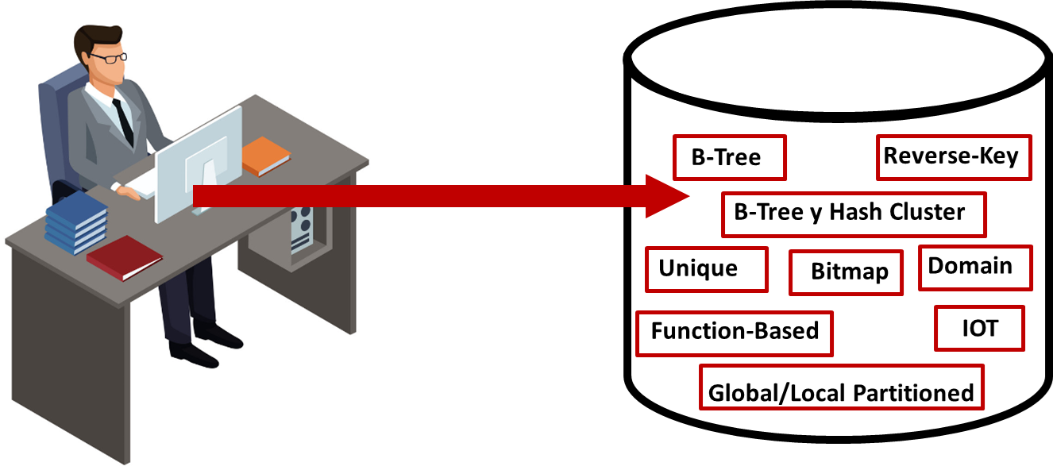
Tipos de Índices
Notes:
Tipos de Índices
Existe distintos tipos de índices, cada uno de ellos con características particulares. El uso correcto de ellos permite que una aplicación sea escalable y de buen rendimiento. Algunos de los más utilizados son:
B-Tree: es el tipo de índice por defecto. Óptimo para columnas de alta cardinalidad (alto grado de valores distintos
Index-Organized Table (IOT): eficiente cuando la mayoría de las columnas que están incluidas en la Primary Key
Unique: es una forma de índice B-tree, que garantizan que no hay dos filas de una tabla con valores duplicados en la(s) columna(s) que lo conforman.
Reverse-Key: es una forma de índice B-tree. Útil para balancear el I/O y que acelera las inserciones sobre columnas incrementales.
Bitmap: Apropiado para entornos Data Warehouse sobre columnas de baja cardinalidad y que son utilizadas en muchos operadores AND y OR en la cláusula WHERE.
Function-Based: considerar para las columnas que tienen funciones SQL aplicadas a ellas. Esto se puede usar con un índice B-tree o Bitmap
Global/Local partitioned: utilizado para todas las particiones de una tabla particionada o para una partición individual de la tabla
Domain: asociado a aplicaciones específicas que procesan imágenes, videos documentos y datos espaciales
B-Tree y Hash cluster: asociado a tablas en cluster
En esta experiencia, sólo veremos la creación de los índices más comunes: B-Tree, Unique y Function-Based (basado en función)

Slide 11
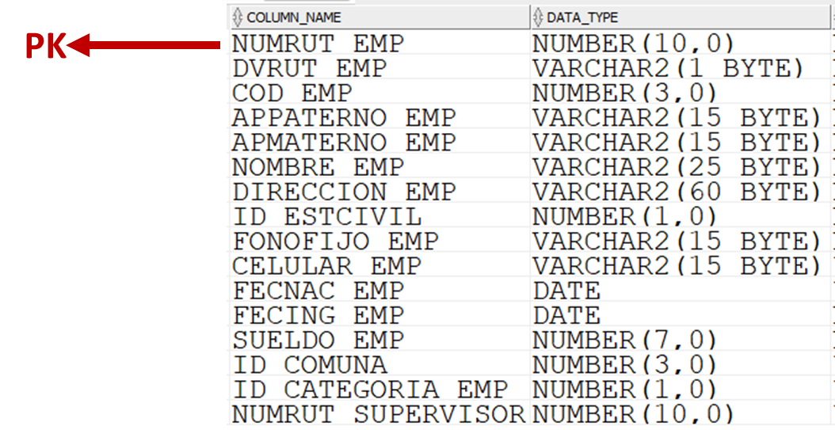
Creación de Índices B-Tree, Unique y Function-Based
Sintaxis:
De acuerdo a la estructura de la tabla EMPLEADO, se crean los siguientes índices:
CREATE [UNIQUE] INDEX [esquema_crea_indice.]nombre_índice
ON [esquema_dueño_tabla.]nombre_tabla (columna[, columna]...)
[nombre_tablespace ];
Notes:
Creación de Índices B-Tree, Unique y Function-Based
En la sintaxis:
esquema_crea_indice: nombre del esquema de base de datos en donde se creará el índice.
nombre_índice: es el nombre del índice que se desea crear.
esquema_dueño_tabla: nombre del dueño de la tabla sobre la cual se creará el índice.
nombre_tabla: es la tabla sobre la cual se creará en índice
columna: especifica las columnas que conformarán el índice.
nombre_tablespace: es el tablespace en donde se almacenará el índice. Si no se especifica, el índice será creado en el tablesapace por defecto del usuario.
Los índices que se crean a continuación están asociados a la tabla EMPLEADO

Slide 12
Creación de Índices B-Tree, Unique y Function-Based
Ejemplo índice B-Tree:
Ejemplo índice B-Tree :
Ejemplo índice basado en función:
Ejemplo índice Unique:
CREATE INDEX idx_emp_appaterno ON empleado(appaterno_emp);
CREATE INDEX idx_emp_id_categoria ON empleado(id_categoria_emp);
CREATE INDEX idx_emp_rut_fecing ON empleado(numrut_emp, fecing_emp);
CREATE INDEX idx_emp_calc_sldo_bono_com ON empleado(ROUND(sueldo_emp*.25));
CREATE UNIQUE INDEX idx_emp_uniq_codigo ON empleado(cod_emp);
Notes:
Creación de Índices B-Tree, Unique y Function-Based
En el primer ejemplo, se crean dos índices simple: El primer índice para búsquedas por el apellido paterno del empleado y el segundo índice para búsqueda por categoría del empleado.
En el segundo ejemplo, se crea un índice compuesto para búsqueda por run y fecha de ingreso del empleado.
En el tercer ejemplo, otro ejemplo de índice basado en funciones se puede considerar la creación de un índice para una expresión matemática
En el último ejemplo, se crea un índice Unique para búsquedas por código del empleado. Se puede crear un índice de tipo UNIQUE cuando los valores almacenados en esa columna son únicos para todas las filas. Es decir, cuando no el valor no se repite en ninguna otra fila.

Slide 13
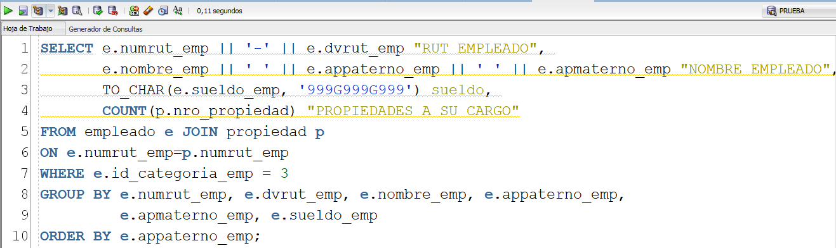
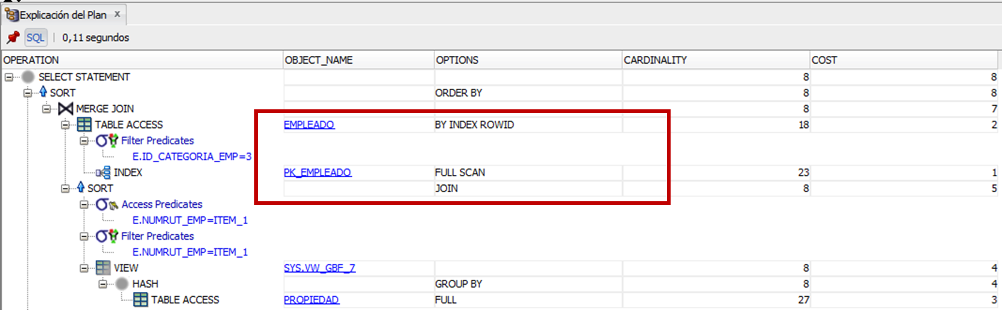
Planes de Ejecución cuando se han creado Índices
Ejemplo de cambio en el plan de ejecución de una sentencia SQL al crear índices:
1
Notes:
Planes de Ejecución cuando se han creado Índices
Una vez que se han creado los índices sobre las tablas, podemos ver si éstos han mejorado los planes de ejecución de las sentencias SQL.
En el ejemplo, se muestra el plan de ejecución inicial de todos los ejemplos cuando aún no se habían creado los índices.
Podemos observar que si bien la tabla EMPLEADO está siendo accedida por el índice asociado a su clave primera, el optimizador debe recorrer todas las filas del índice (misma cantidad de filas que la tabla) porque la columna de la condición de la sentencia no es parte de la clave primaria de la tabla. Por esta razón, es que aún cuando la tabla ya posee un índice (por defecto la base de datos crea un índice para la clave primaria de la tabla), éste no permite mejorar la lectura FULL al índice.

Slide 14
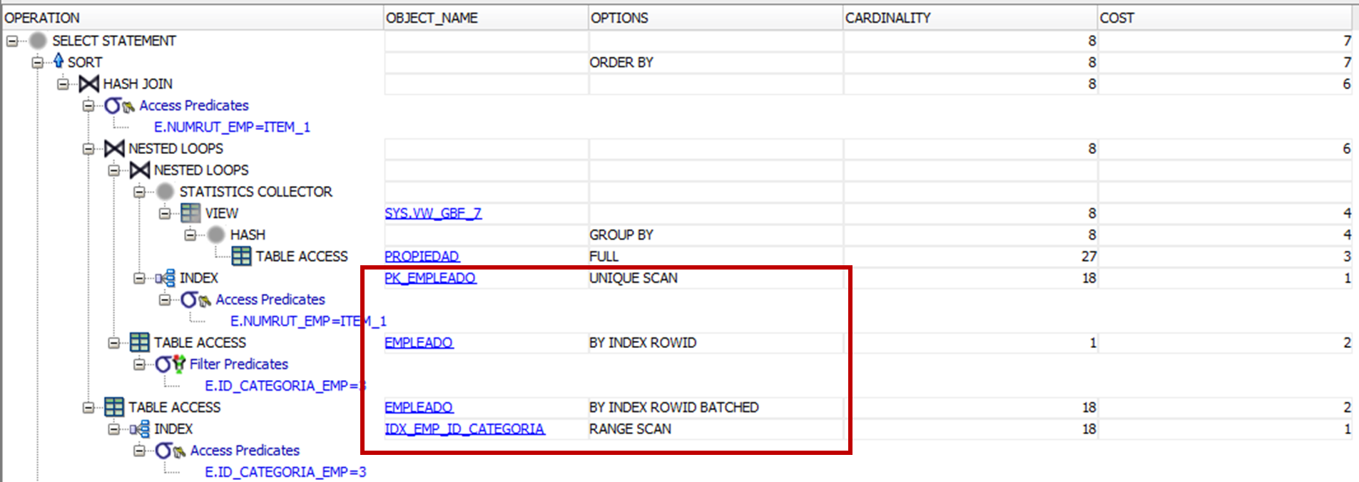
Planes de Ejecución cuando se han creado Índices
2
Notes:
Planes de Ejecución cuando se han creado Índices
Si vemos el nuevo plan de ejecución de la misma sentencia SQL, posterior a la creación de lo índices, podemos apreciar que ahora la tabla EMPLEADO, además de ser accedida por su clave primaria realizando una lectura UNIQUE SCAN, el optimizador está usando el índice IDX_EMP_ID_CATEGORIA que se creó anteriormente sobre la columna id_categoría de la tabla EMPLEADO. Como esta columna se está usando en la condición de la sentencia, el optimizador de la base de datos usa el índice creado para acceder a la tabla con el método BY INDEX ROWID BATCHED.

Slide 15
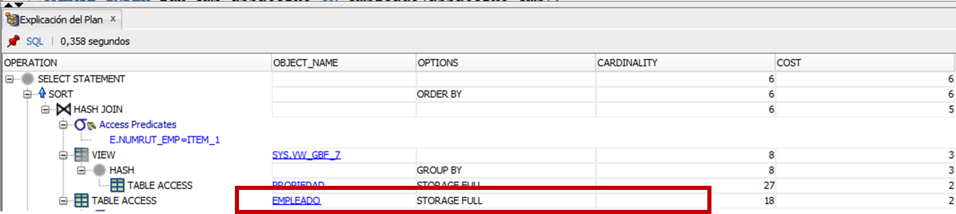
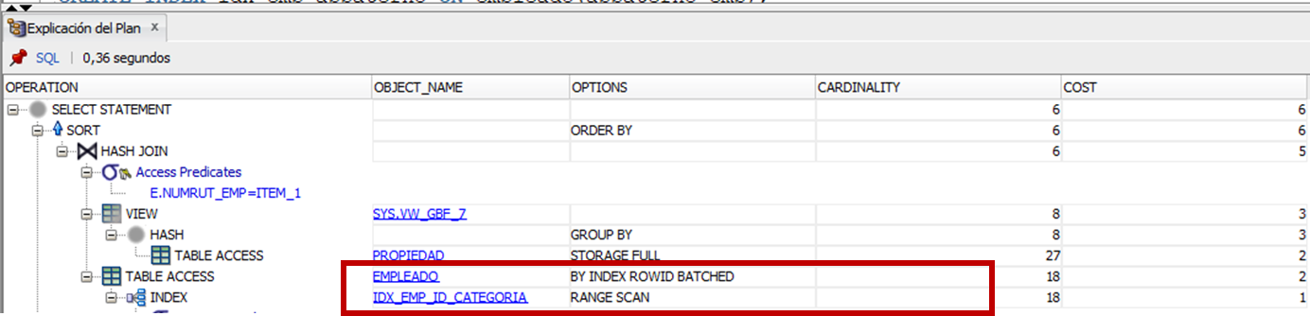
Planes de Ejecución cuando se han creado Índices
Si la misma sentencia se ejecuta en una base de datos Exadata la diferencia sería en el acceso FULL ya que el modo es STORAGE FULL:
Ejecución de la sentencia sin los índices creados:
Ejecución de la sentencia después de crear los índices:
Notes:
Planes de Ejecución cuando se han creado Índices
En el ejemplo, se muestra el plan de ejecución de la misma sentencia SQL al ser ejecutada en la base de datos Oracle Cloud de Oracle Academy. Esta base de datos en la nube está configurada con ASM (configuración de las bases de datos del tipo Exadata). La diferencia del plan de ejecución de una base de datos Oracle tradicional es que las lecturas FULL se realizan en le servidor de almacenamiento, por eso es que el modo de acceso es STORAGE FULL. Esto permite que las lecturas completas y a las tablas sean mucho más rápido.

Slide 16
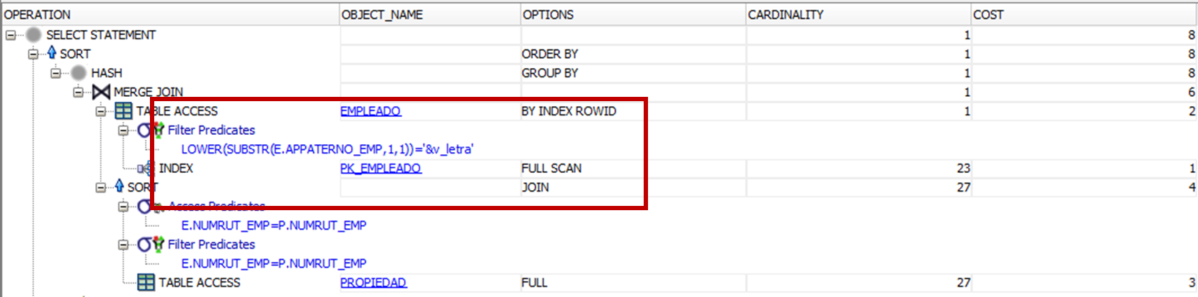
Planes de Ejecución cuando se han creado Índices
Ejemplo de cambio en el plan de ejecución de una sentencia SQL al crear índices:
1
SELECT e.numrut_emp || '-' || e.dvrut_emp "RUT EMPLEADO",
e.nombre_emp || ' ' || e.appaterno_emp || ' ' || e.apmaterno_emp "NOMBRE EMPLEADO",
TO_CHAR(e.sueldo_emp, '999G999G999') sueldo,
COUNT(p.nro_propiedad) "PROPIEDADES A SU CARGO"
FROM empleado e JOIN propiedad p
ON e.numrut_emp=p.numrut_emp
WHERE LOWER(SUBSTR(appaterno_emp,1,1)) = '&v_letra'
GROUP BY e.numrut_emp, e.dvrut_emp, e.nombre_emp,
e.appaterno_emp, e.apmaterno_emp, e.sueldo_emp
ORDER BY e.appaterno_emp;
Notes:
Planes de Ejecución cuando se han creado Índices
En este ejemplo se obtienen el total de las propiedades arrendadas, valor total de los arriendos y comisión para los ejecutivos de arriendos cuya primera letra del apellido paterno comience con la letra que se asigna a la variable de sustitución. Este ejemplo, se ejecutó ingresando la letra A.
Si bien la tabla EMPLEADO se está accediendo por la clave primaria, el acceso es FULL al índice asociado a la clave primaria, es decir, el optimizador debe recorrer todas la filas del índice (la misma cantidad de filas que la tabla posee la tabla) para obtener sólo las filas en las que el apellido paterno del empleado comience con una letra determinada. Esto se debe a que la columna de la condición de la sentencia no es parte de la clave primaria de la tabla.

Slide 17
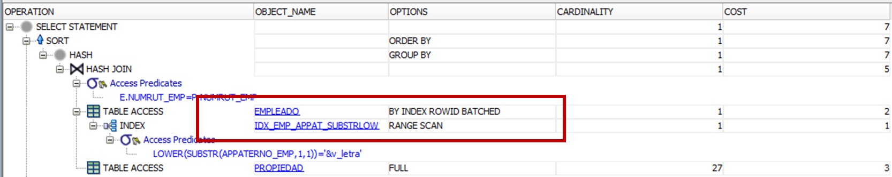
Planes de Ejecución cuando se han creado Índices
2
CREATE INDEX idx_emp_appat_substrlow ON empleado(LOWER(SUBSTR(appaterno_emp,1,1)));
Notes:
Planes de Ejecución cuando se han creado Índices
Posteriormente, se crea el índice basado en función IDX_EMP_APPAT_SUBSTRLOW para la búsqueda de la primera letra en minúscula del apellido del empleado.
Al obtener nuevamente el plan de ejecución de la sentencia, se puede observar que ahora la tabla EMPLEADO se está accediendo a través del índice IDX_EMP_APPAT_SUBSTRLOW porque como esta columna se está usando en la condición de la sentencia, el optimizador de la base de datos usa el índice creado para acceder a la tabla con el método BY INDEX ROWID BATCHED.

Slide 18
Planes de Ejecución cuando se han creado Índices
Ejemplo de cambio en el plan de ejecución de una sentencia SQL al crear índices:
1
SELECT e.numrut_emp || '-' || e.dvrut_emp "RUT EMPLEADO",
e.nombre_emp || ' ' || e.appaterno_emp || ' ' || e.apmaterno_emp "NOMBRE EMPLEADO",
TO_CHAR(SUM(p.valor_arriendo), '999G999G999') "VALOR TOTAL ARRIENDO",
COUNT(pa.nro_propiedad) "PROPIEDADES ARRENDADAS",
TO_CHAR(COUNT(pa.nro_propiedad)/100*ROUND(SUM(p.valor_arriendo)),'999G999G999') comision
FROM empleado e JOIN propiedad p
ON (e.numrut_emp=p.numrut_emp)
LEFT JOIN propiedad_arrendada pa
ON (p.nro_propiedad=pa.nro_propiedad)
WHERE e.id_categoria_emp = 3
AND pa.fecter_arriendo > SYSDATE
GROUP BY e.numrut_emp, e.dvrut_emp, e.nombre_emp, e.appaterno_emp, e.apmaterno_emp
ORDER BY e.appaterno_emp;
Notes:
Planes de Ejecución cuando se han creado Índices
En este ejemplo se obtienen el total de las propiedades arrendadas, valor total de los arriendos y comisión para los ejecutivos de arriendos que a la fecha de ejecutar la sentencia, sus propiedades a su cargo están arriendadas.

Slide 19
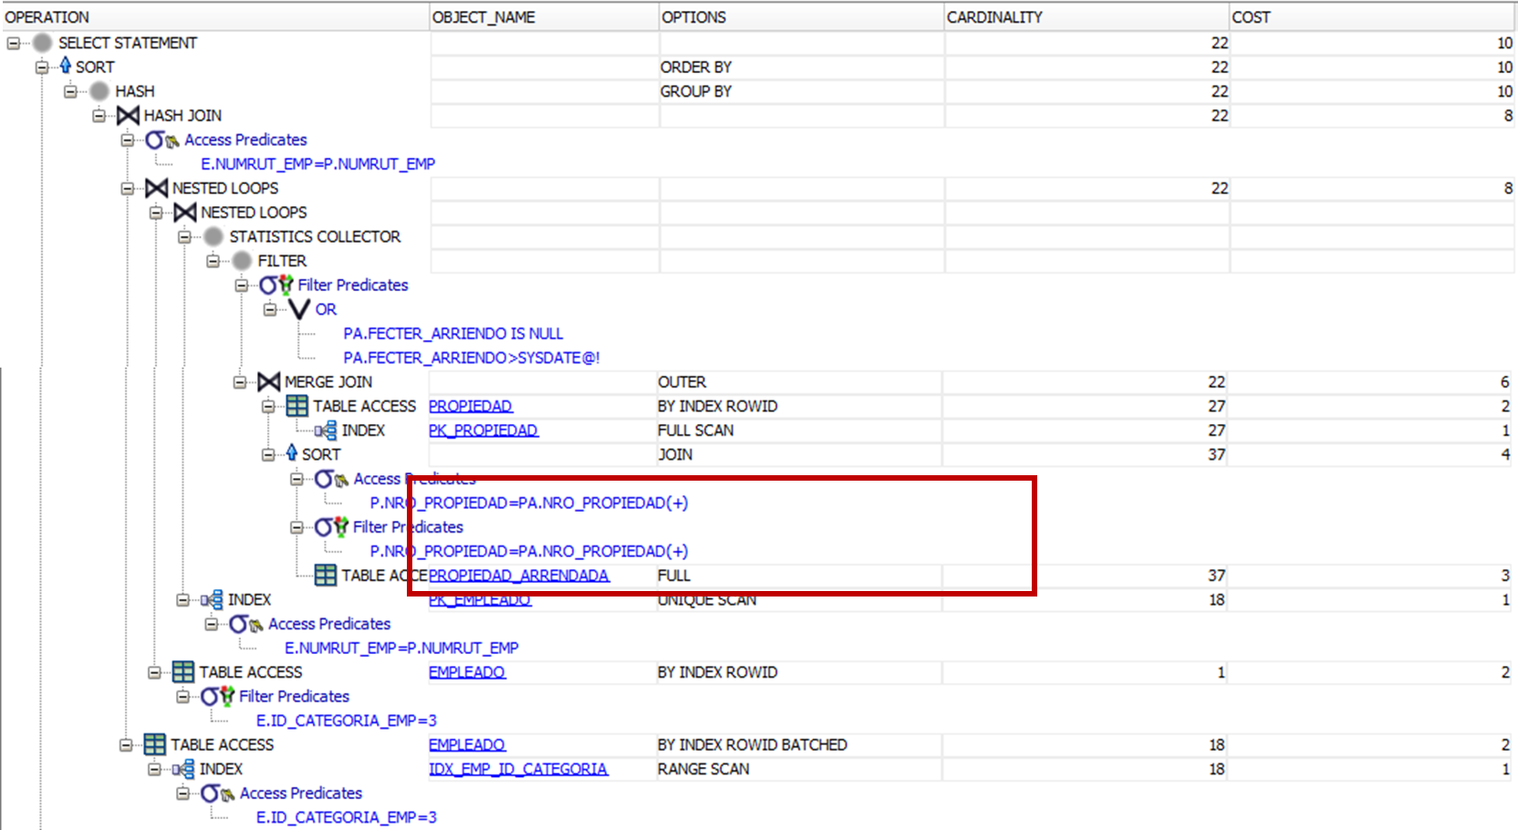
Planes de Ejecución cuando se han creado Índices
2
Notes:
Planes de Ejecución cuando se han creado Índices
Al obtener el plan de ejecución de la sentencia anterior, se puede ver que la tabla PROPIEDAD_ARRENDADA se está accediendo FULL, es decir el optimizador debe recorrer toda las tabla para obtener sólo las filas cuya fecha de término del arriendo mayor a la fecha del sistema.

Slide 20
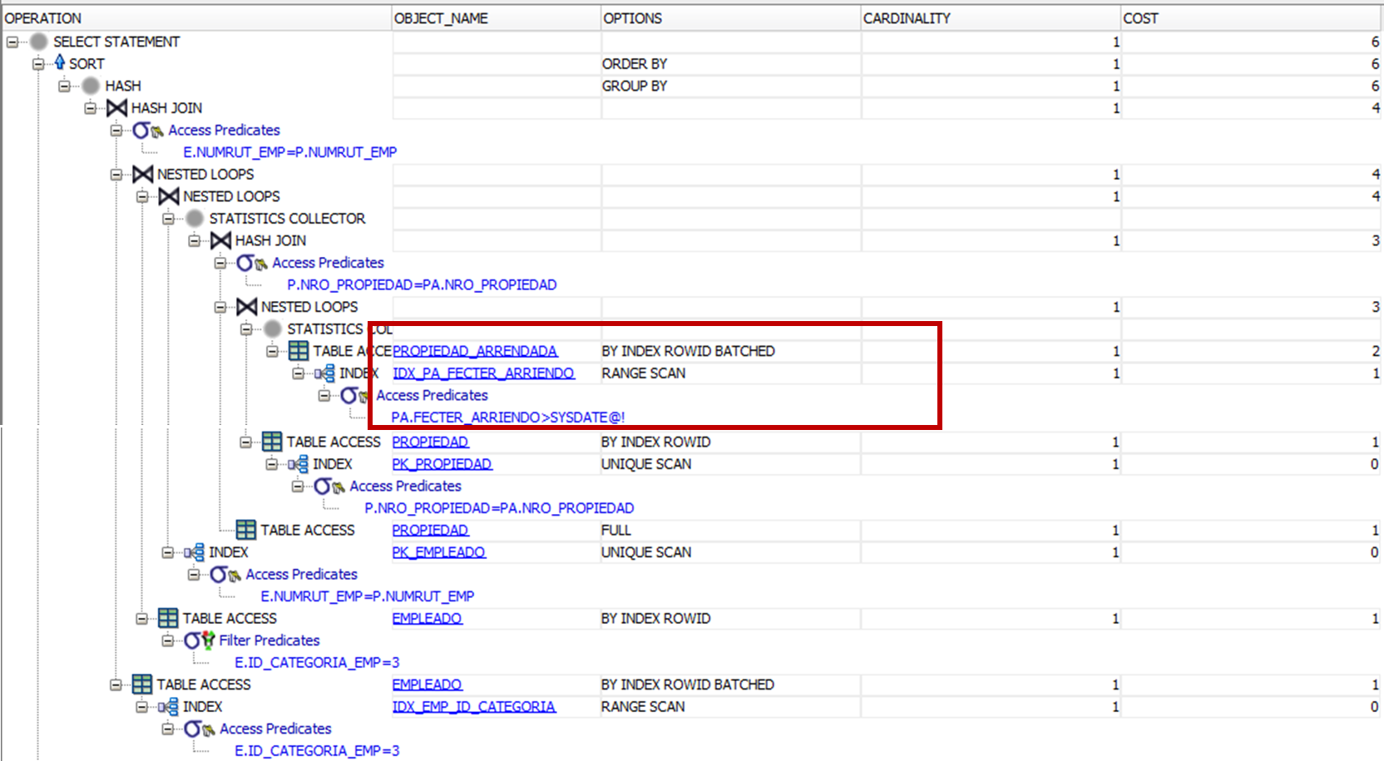
Planes de Ejecución cuando se han creado Índices
3
CREATE INDEX idx_pa_fecter_arriendo ON propiedad_arrendada(fecter_arriendo);
Notes:
Planes de Ejecución cuando se han creado Índices
Posteriormente, se crea el índice IDX_PA_FECTER_ARRIENDO sobre la columna fecter_arriendo de la tabla PROPIEDAD_ARRENDADA.
Al obtener nuevamente el plan de ejecución de la sentencia, se puede observar que ahora la tabla PROPIEDAD_ARRENDADA se está accediendo a través del índice IDX_PA_FECTER_ARRIENDO porque como esta columna se está usando en la condición de la sentencia, la optimizador de la base de datos usa el índice creado para acceder a la tabla con el método BY INDEX ROWID BATCHED.

Slide 21
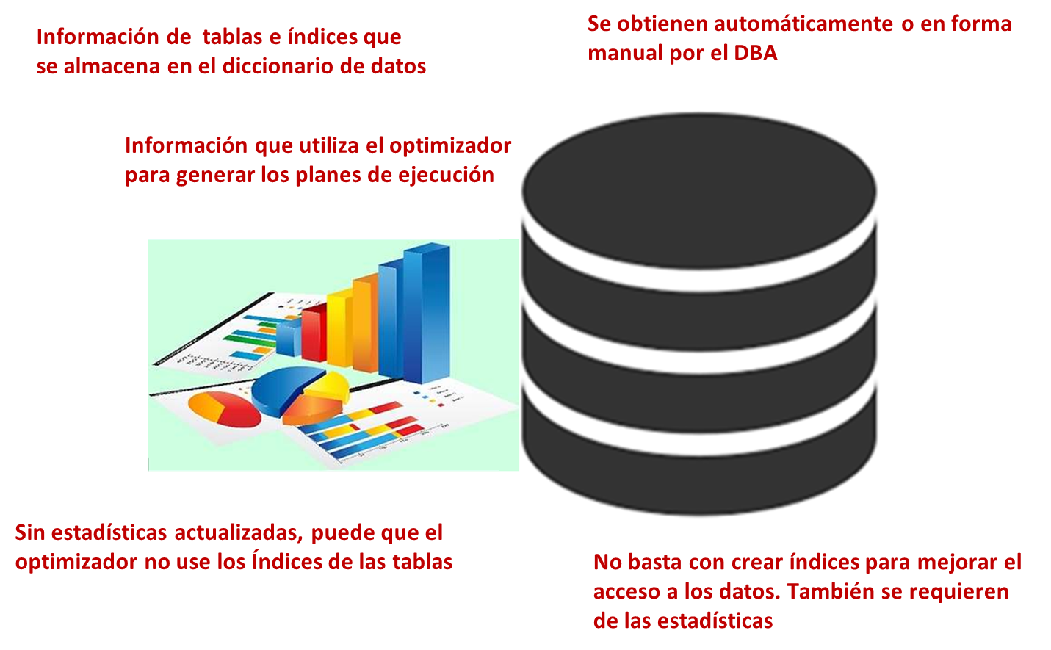
Estadísticas de los objetos para el uso de Índices
Notes:
Estadísticas de los objetos para el uso de Índices
La rapidez en que una consulta SQL retorna la información al usuario siempre ha sido un factor de alta importancia para los sistemas informativos. Como ya sabemos, el optimizador es el encargado de generar el plan de ejecución de cada sentencia SQL que describe la forma cómo se accederán las tablas involucradas en la sentencia.
Hemos visto como la creación de índices modifica un plan de ejecución de una sentencia SQL optimizando el acceso a los datos. Sin embargo, hay un factor importante para que el Optimizador de la base de datos use los índices creados y pueda elegir el plan de ejecución más adecuado a cada sentencia SQL, esto es las ESTADISTICAS DE LAS TABLAS.
Las estadísticas es información de las tablas e índices y que se almacenan en las vistas del diccionario de la base de datos. Para esto, Oracle osee un proceso automático que se ejecuta de acuerdo a las modificaciones (inserción, actualización y/o eliminación de filas) que se han realizado en la tabla. Sin embargo, el DBA también puede programar estadísticas de las tablas e índices de las tablas según lo requieran los sistemas informáticos.
Entre la información que se almacena en el diccionario de datos es: cantidad de filas de la tabla, cantidad de filas del índice, los valores diferentes de las columnas, el número de bloques de datos vacíos, el espacio libre promedio de bloques de datos, la longitud promedio de las filas, entre otra.
Por lo tanto, no sólo basta con crear índices para mejorar el rendimiento de una sentencia SQL, sino que además es importante que la base de datos tenga las estadísticas actualizadas de las tablas e índices.

Slide 22
Eliminación de Índices Creados
Sintaxis:
Ejemplos:
DROP INDEX [esquema.]nombre_índice
DROP INDEX idx_emp_appaterno;
DROP INDEX idx_emp_rut_fecing;
DROP INDEX idx_emp_appat_substrlow;
DROP INDEX idx_emp_calc_sldo_bono_com;
Notes:
Eliminación de Índices Creados
Para eliminar un índice, se debe usar la cláusula DROP INDEX seguido del nombre del índice que se desea eliminar. En el ejemplo, se eliminan algunos de los índices creados anteriormente.
Además, es importante mencionar que cuando una tabla se elimina, automáticamente se eliminan todos los índices asociados a esa tabla.

Slide 23
Resumen de la Clase
Se explicaron los conceptos generales de Índices.
Se explicaron consideraciones importantes desde el punto de vista del costo (optimizador) y el uso de recursos del servidor de base de datos cuando se utilizan Índices.
Se explicaron los factores que se deben considerar crear y utilizar índices para las sentencias SQL.
Se describir algunos de los índices más utilizados.
Se explicó cómo se crean los índices B-Tree, Unique y Function-Based y cómo afectan en el plan de ejecución de una sentencia SQL.

